Slide 1

EQUIPO PRIMARIO GINECOLOGIA MES DE DICIEMBRE CON DATOS DE NOVIEMBRE 2025
PRESENTA
SHARON KATHERINE ACUÑA RUBIANO
JEFE LUISA
LIDERES UNIDAD FUNCIONALIDAD GINECOLOGIA

Slide 2

ORDEN DEL DIA
ORDEN DEL DIA
1. Verificación de Quorum
2. Revisión de Compromisos
3. Aprobación del acta mes de NOVIEMBRE de 2025 (disponible en ALMERA)
4. Presentación indicadores ginecología fecha de corte mes NOVIEMBRE 2025 ( médicos/ enfermería )
6 Resocialización de RUTA MATERNO PERINATAL - servicio ginecología
7 Socializacion equipo de respuesta rápida
OTRA ACTIVADES
Socialización pruebas de bienestar fetal – residentes Medicina Familiar
Video lavado de manos – servicio enfermería
Protocolo de baño de paciente - servicio enfermería

Slide 3
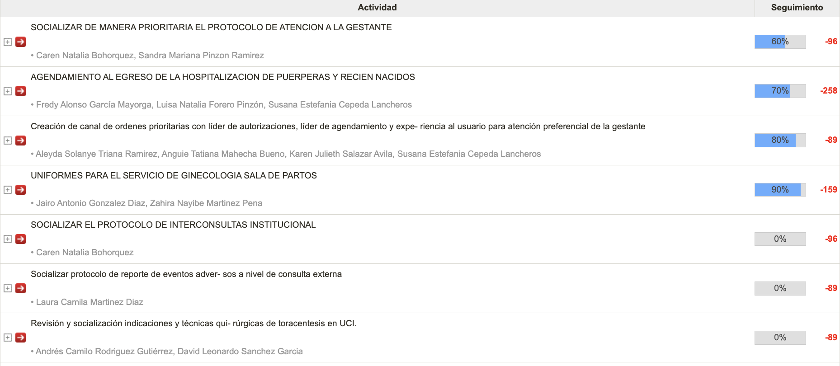
COMPROMISOS

Slide 4
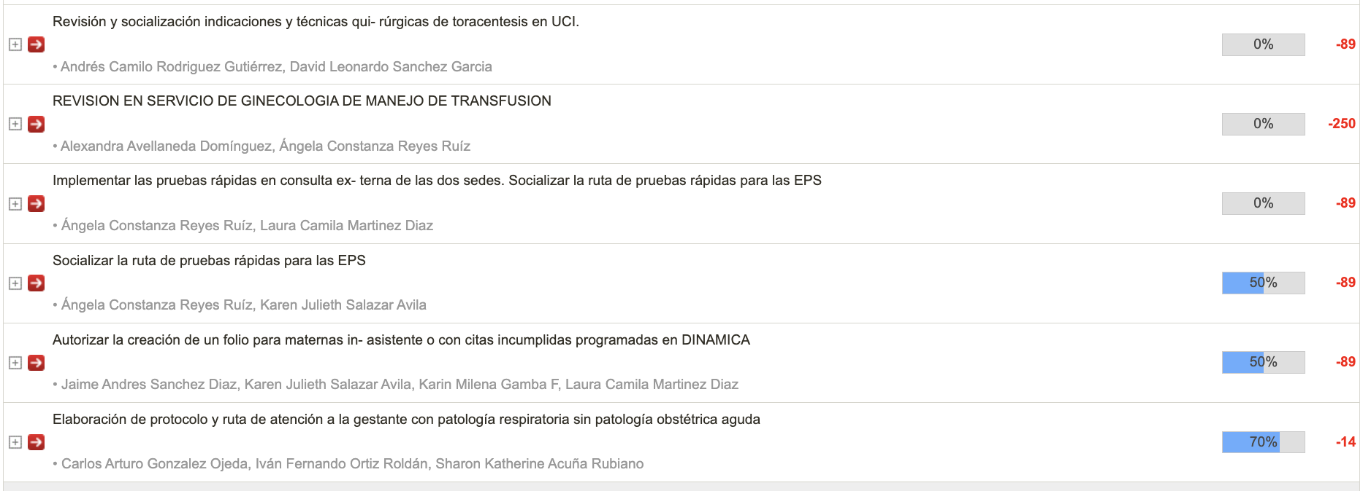
COMPROMISOS

Slide 5
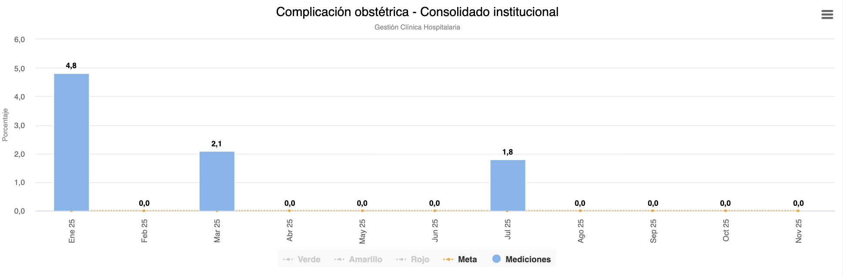
COMPLICACIONES OBSTETRICAS
Fuente : Dinámica Gerencial – sivigila – ALMERA

Slide 6
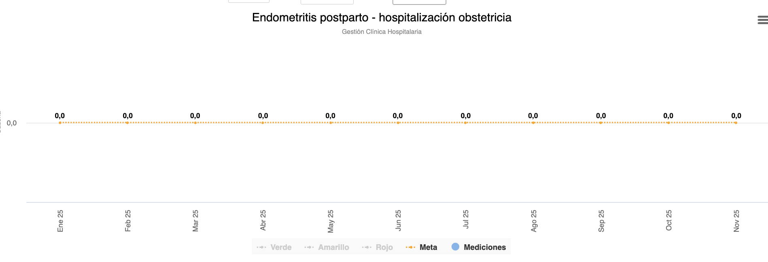
ENDOMETRITIS POS PARTO
Fuente : Dinámica Gerencial – sivigila – ALMERA

Slide 7
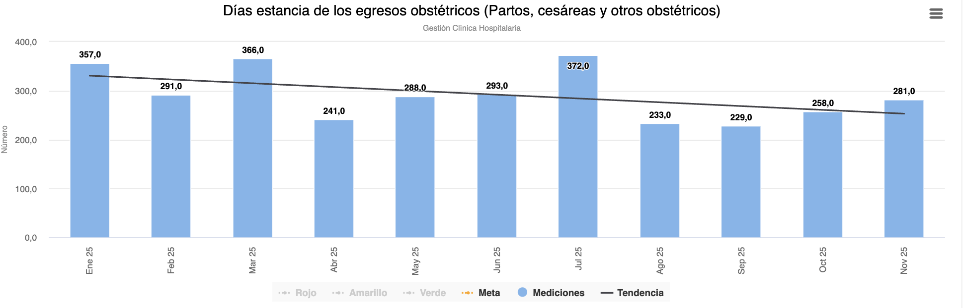
DIAS ESTANCIA EGRESOS OBSTETRICOS
Fuente : Dinámica Gerencial – sivigila – ALMERA

Slide 8
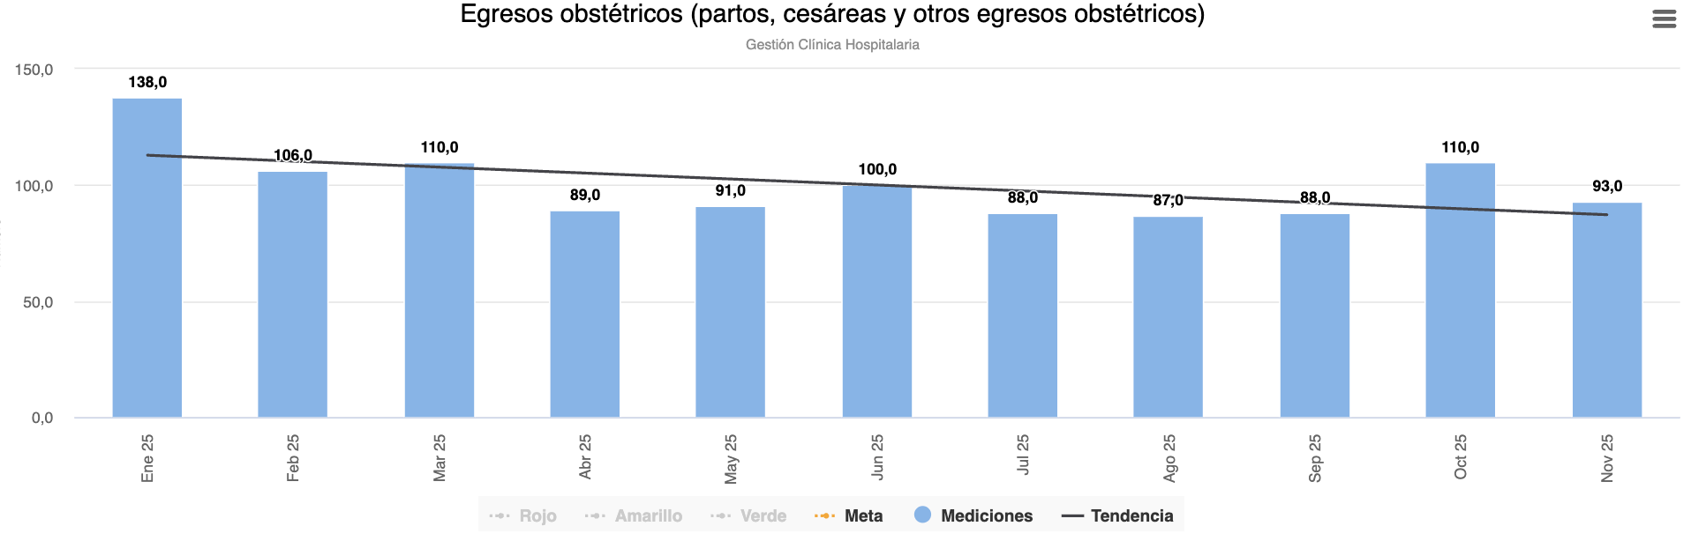
EGRESOS OBSTETRICOS
Fuente : Dinámica Gerencial – sivigila – ALMERA

Slide 9
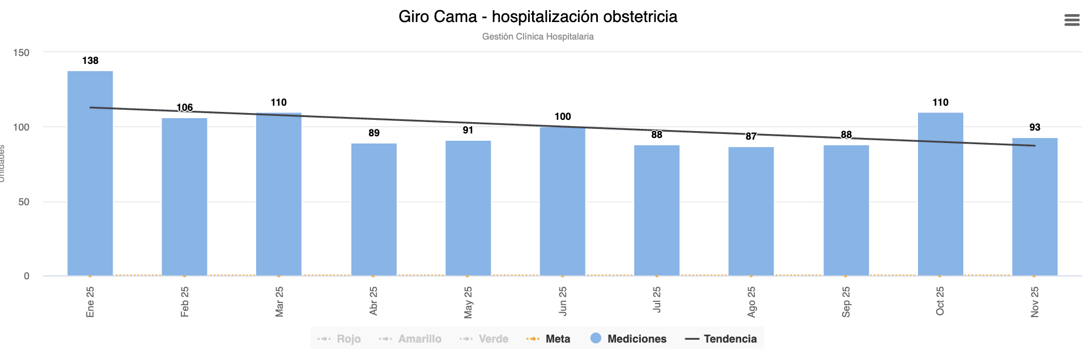
GIRO CAMA
Fuente : Dinámica Gerencial – sivigila – ALMERA

Slide 10
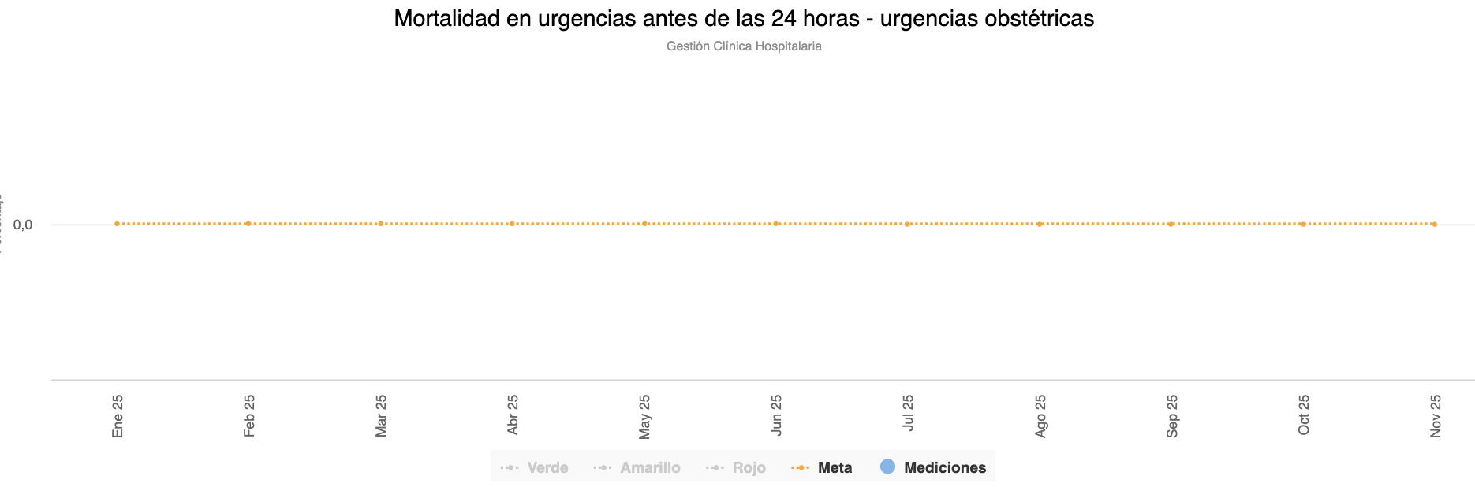
MORTALIDAD ANTES DE LAS 24 HORAS
Fuente : Dinámica Gerencial – sivigila – ALMERA

Slide 11
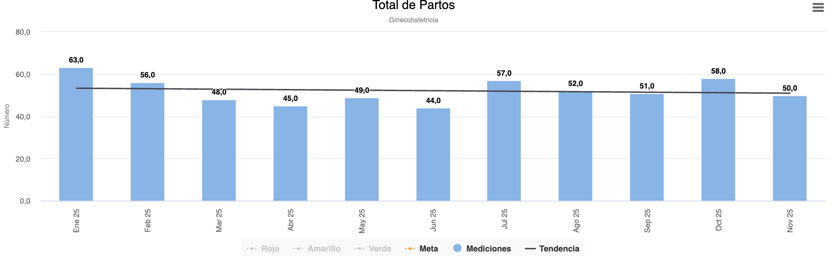
PRODUCCIÓN NACIMIENTOS
Fuente : Dinámica Gerencial – sivigila – ALMERA

Slide 12
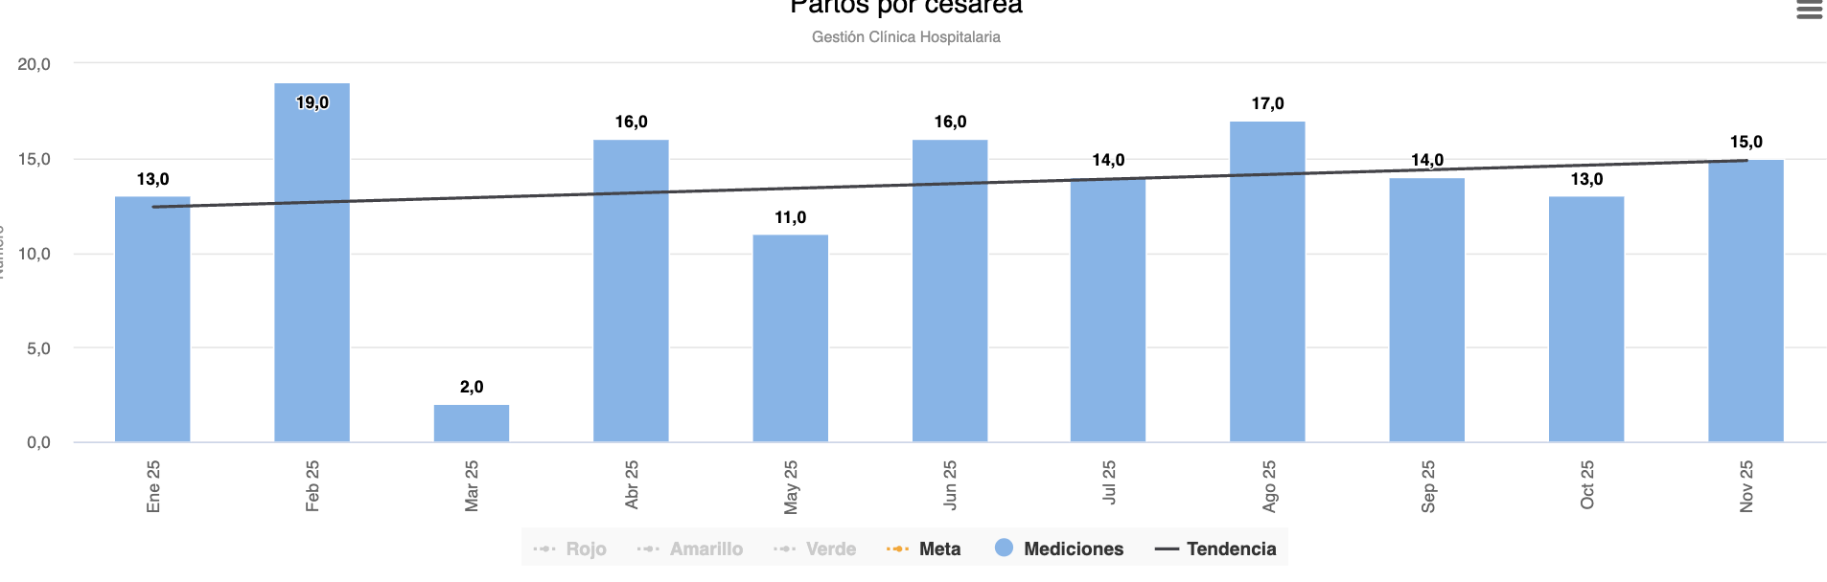
PRODUCCIÓN CESÁREAS
30 %
Fuente : Dinámica Gerencial – sivigila – ALMERA

Slide 13
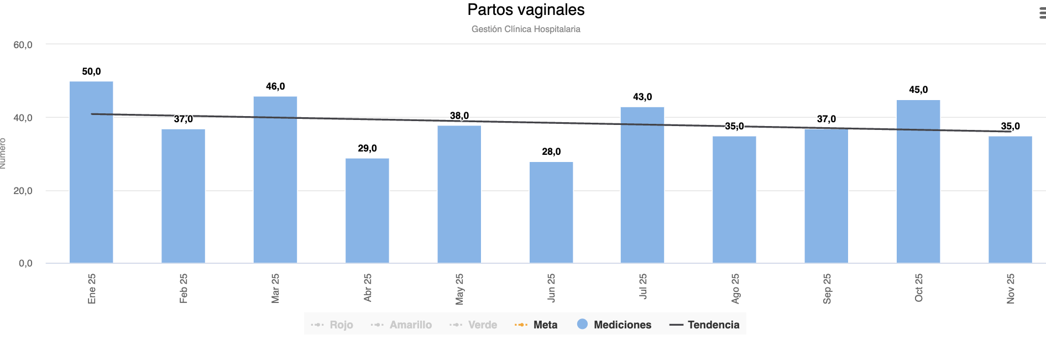
PRODUCCIÓN PARTOS VAGINALES
70 %
Fuente : Dinámica Gerencial – sivigila – ALMERA

Slide 14
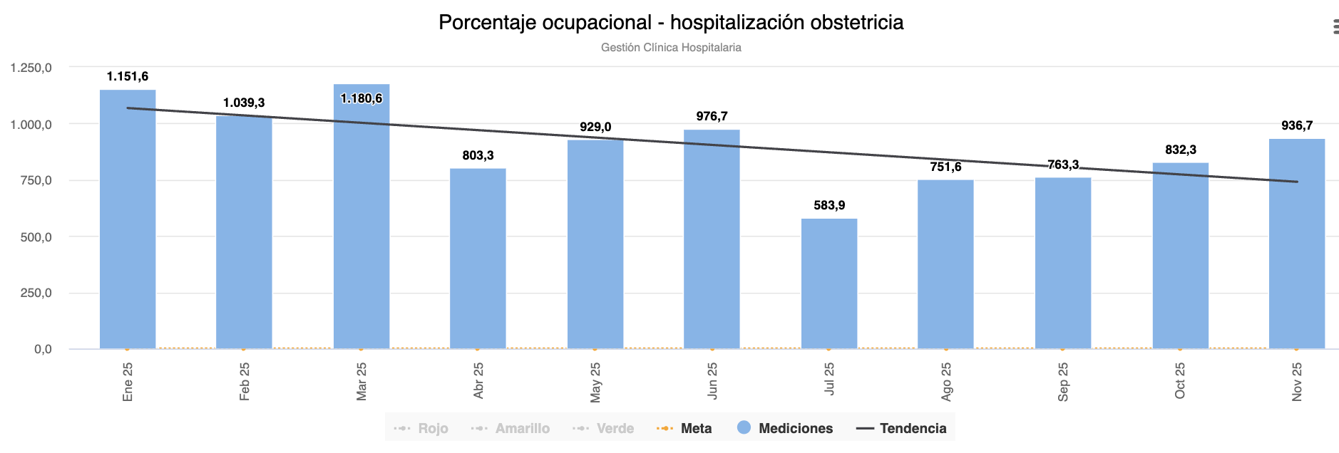
PORCENTAJE OCUPACIONAL
Fuente : Dinámica Gerencial – sivigila – ALMERA

Slide 15
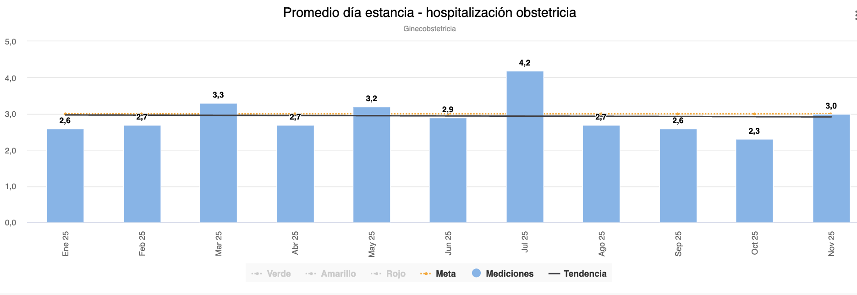
PROMEDIO DIAS DE ESTANCIA
Fuente : Dinámica Gerencial – sivigila – ALMERA

Slide 16
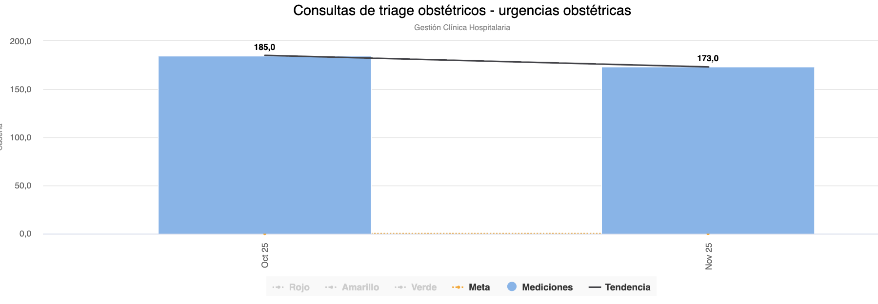
TRIAGE OBSTETRICO
Fuente : Dinámica Gerencial – sivigila – ALMERA

Slide 17
OTROS INDICADORES
INDICADOR | NOVIEMBRE 2025
REINGRESO / REINTERVENCIONES | 0
MORBILIDADMATERNA EXTREMA | 3 ( PREECLAMPSIA 2 ECLAMPSIA 1
MORTALIDAD MATERNA / MORTALIDAD NEONATAL | 0
EVENTOS DE SEGURIDAD | 0
ESTANCIA PROLONGADA > 5 DIAS | 8
EVENTOS PARA ANALISIS EN COMITÉ DE INFECCIONES | 0
ENDOMETRITIS POS PARTO | 0/50
HISTERECTOMIAS POS PARTO | 0 / 50
Fuente : Dinámica Gerencial – sivigila – ALMERA

Slide 18


